Slide 1
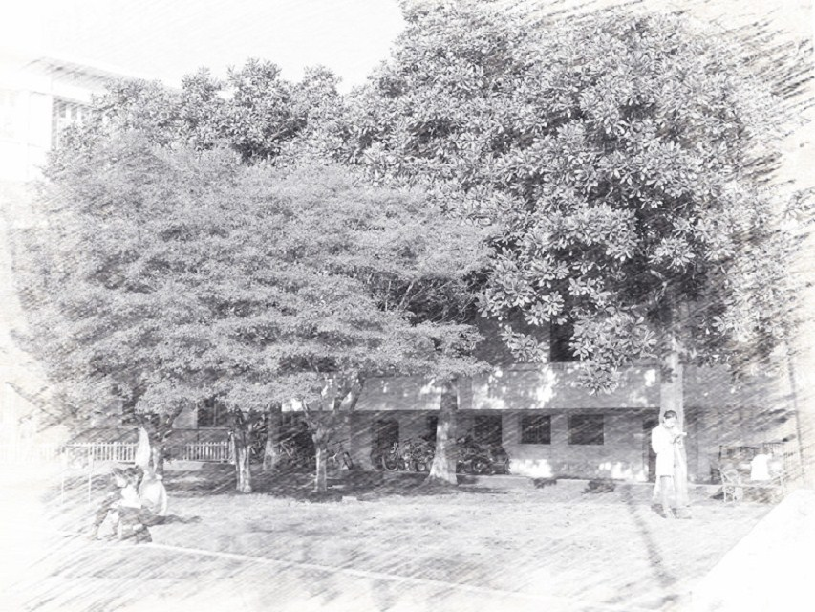

Slide 2

大学物理习题课
习题3-5
物理与光电工程学院

Slide 3




主要内容回顾
一.牛顿运动定律
1）牛顿第一定律：
力是改变物体运动状态的原因。
2）牛顿第二定律：
质量是物体惯性大小的量度。
3)牛顿第三定律：

Slide 4

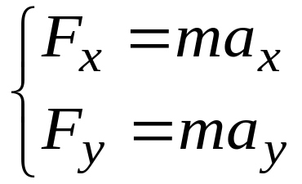
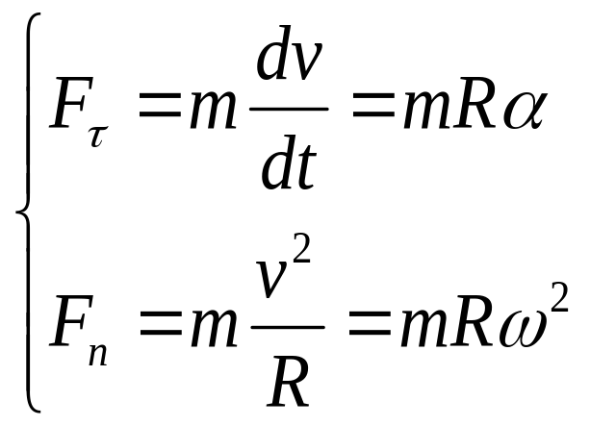
牛顿定律的应用
1、牛顿定律只适用于惯性系
2、牛顿定律只适用于质点模型
3、具体应用时，要写成坐标分量式
在直角坐标系
在自然坐标系

Slide 5
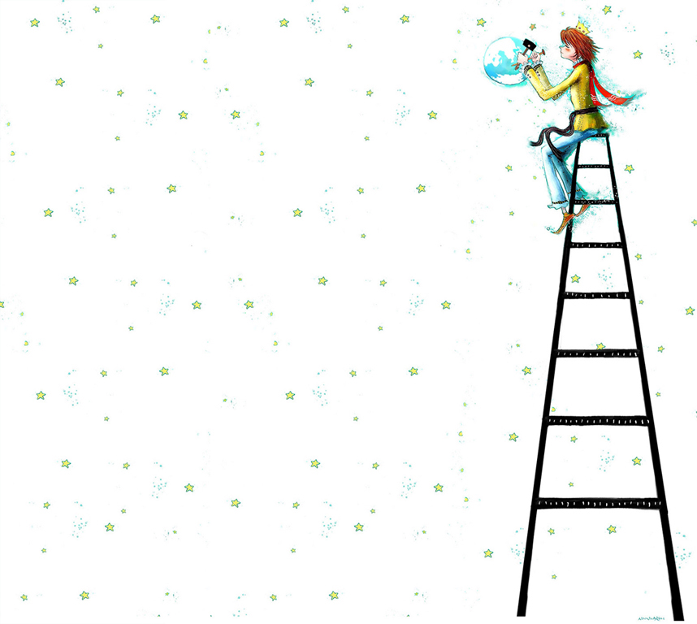

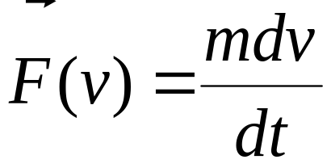
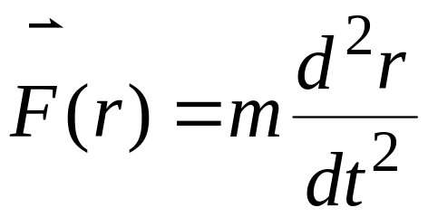
４、要根据力函数的形式选用不同的方程形式
若F=常量 ， 则
若F=F(v) ， 则
若F=F(r) ， 则
5、解题步骤
确定研究对象 隔离物体 分析受力 选取坐标 将力分解 列出方程并求解

Slide 6
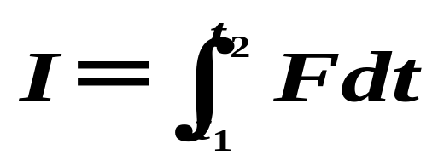
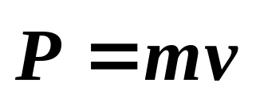
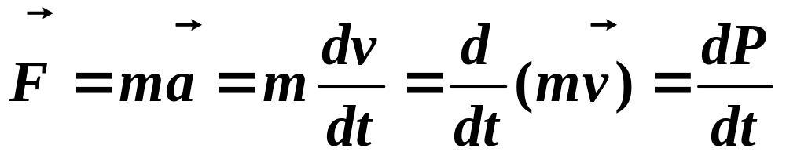
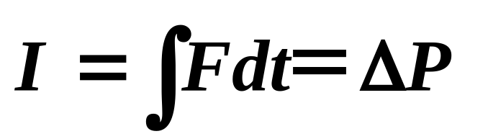
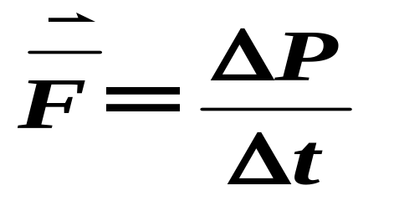
二、冲量、动量
1）、冲量（力的作用对时间的积累，矢量）
方向：速度变化的方向
单位：N·s
2)、动量
方向：速度方向
单位： kg·m/s
牛顿第二定律的
另外一种表示方法
3)、求平均冲力

Slide 7
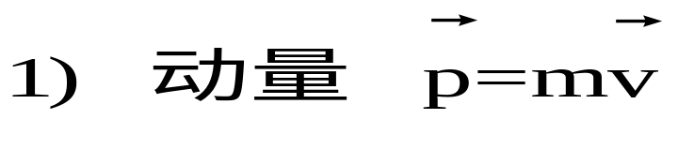
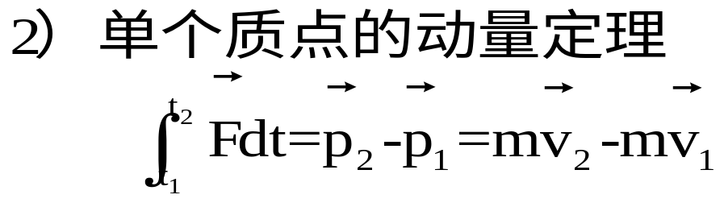
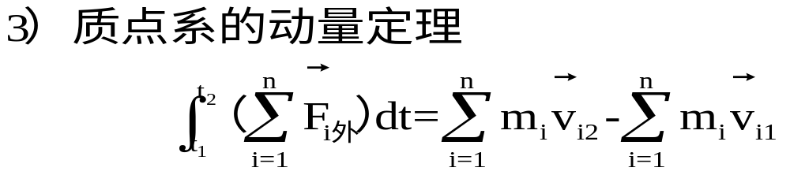
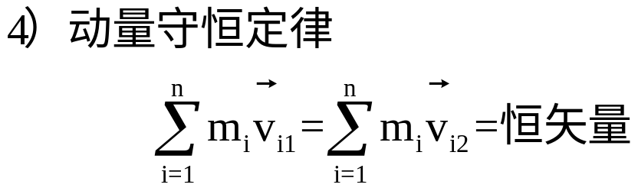
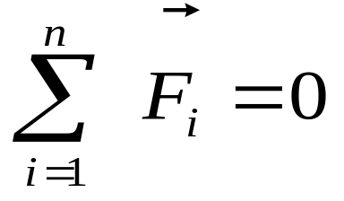
三、动量定理与动量守恒定律
力的冲量等于质点动量的增量。
质点系的动量的增量等于合外力的冲量，而与外力无关。
守恒条件是
当质点系所受合外力为零时，质点系的总动量保持不变。

Slide 8
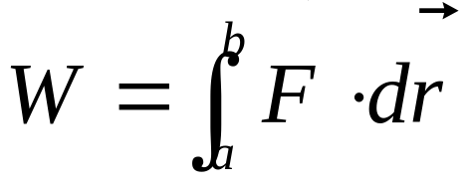
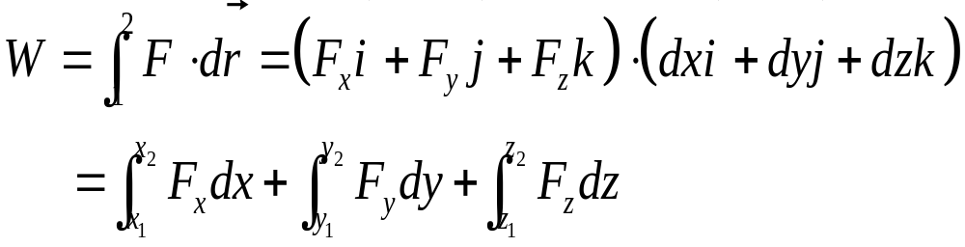
四.动能定理、功能原理、机械能守恒定理
1）功
功是力的作用对空间的累积
在直角坐标系中

Slide 9
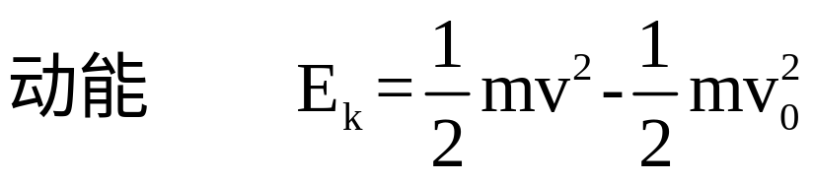
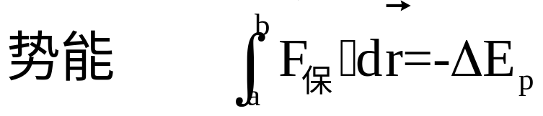
2）能量（物体做功本领的量度）
一对保守力的功等于相关势能增量的负值，势能大小与势能零点的选择有关。
在物理系统里，假若一个粒子，从起始点移动到终结点，由于受到作用力，所做的功，不因为路径的不同而改变。则称此力为保守力(Conservative Force)。假若一个物理系统里，所有的作用力都是保守力，则称此系统为保守系统。

Slide 10

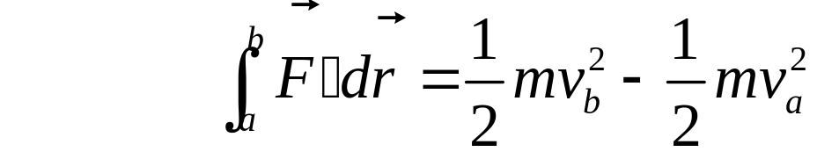
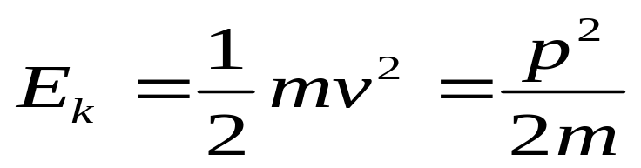
3）单个质点的动能定理
即质点动能的增量等于合外力对质点做的功。
动能另一种表达式：

Slide 11
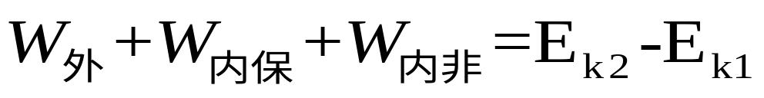
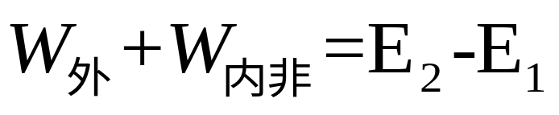
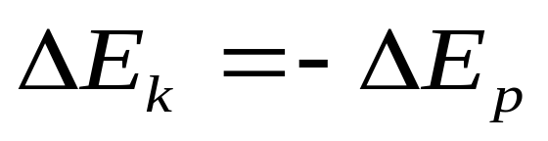
4）质点系的动能定理、功能原理和机械能守恒定律
N 个质点组成的系统，称为质点系。
①质点系的动能定理
即质点系总动能的增量等于外力的功与质点系内保守力的功和质
点系内非保守力的功三者之和。
②质点系的功能定理
即系统机械能的增量等于外力功与内部非保守力功之总和。
③机械能守恒定理
如果W_{外}=0，即系统与外界无机械能交换，同时W_{内非}=0，即系统内部无机械能与其他形式能量的转换，则系统的机械能始终保持一个常数，即

Slide 12
说明：
1、动能是状态量，是质点因运动而具有的做功本领。
2、功是过程量，它与能量的改变有联系。
3、动能与动量的异同：
相同点：●二者都是状态量； ●二者都与质量和速度有关。
不同点：
●动量是矢量，动能是标量.
●动量的增量= 外力的冲量，与内力的冲量无关；
动能的增量 = 外力和内力作的总功，与内力有关。
●动量有守恒定律，动能没有守恒定律，这是因为还要考虑势能。

Slide 13

5）能量守恒与转换律
在孤立系统内不论发生何种变化过程，各种形式的能量之间无论怎样转换，系统的总能量将保持不变。

Slide 14
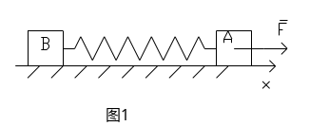


练习三：质点动力学（一）
1.质量分别为m_{A}和m_{B}的两滑块A和B 通过一轻弹簧水平连结后置于水平桌面上，滑块与桌面间的摩擦系数均为μ，系统在水平拉力F作用下匀速运动，如图1所示，如突然撤消拉力，则刚撤消后瞬间，二者的加速度a_{A}和a_{B}分别为: [ ]
(A) a_{A}=0, a_{B}=0 ; ( B) a_{A}>0, a_{B}<0 ;
(C) a_{A}<0, a_{B}>0; (D) a_{A}<0, a_{B}=0;
kx
kx

Slide 15
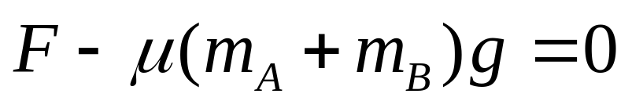
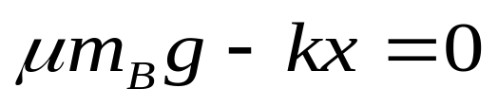
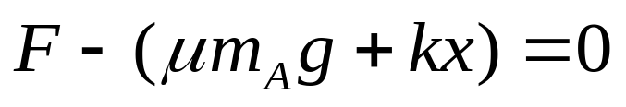
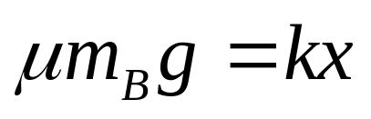
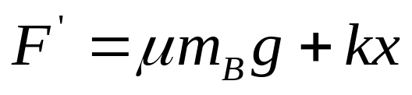
思路：整体和局部受力分析
F撤销之前，对于整体：匀速运动，系统受力平衡
kx
kx
对于B：受弹簧弹力和摩擦力，受力平衡：
对于A：
F撤销之后，弹簧振子的弹力并不会立即消失
对于B：受弹簧弹力和摩擦力
对于A： 方向水平向左，与原方向相反。
kx
kx
答案： D

Slide 16
2.体重、身高相同的甲乙两人，分别用双手握住跨过无摩擦轻滑轮的绳子各一端，他们由初速为零向上爬，经过一定时间，甲相对绳子速率是乙相对绳子速率的两倍，则到达顶点的情况是: [ ]
（A）甲先到达 ; （B）乙先到达 ;
（C）同时到达 ; （D）谁先到达不能确定 .
方法一：对于甲乙组成的系统，所受合外力为零。
动量定理：Ft =mv-mv₀
甲对地速度和乙对地速度相等。
方法二：牛顿定律
因为两个人都是靠绳子的拉力上升的。根据作用力与反作用力相等原理，绳子对两个人的力是一样大的，他们的质量又一样，所以加速度、速度是一样的。 所以必然同时到达。
极限情况：即使乙相对于绳子为静止，两人也是同时到达。
答案： C

Slide 17
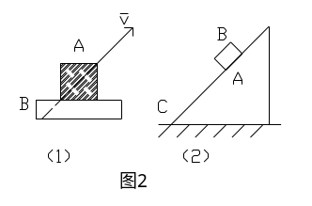




3.分别画出下面二种情况下，物体A的受力图。(图2)
（1）物体A 放在木板B上，被一起抛出做斜上抛运动， A始终位于B的上面，不计空气阻力；
（2）物体A的形状是一锲形棱柱体，横截面为直角三角形，放在桌面C上，把物体B轻轻地放在A的斜面上，使A、B系统静止。设A、B间和A与桌面C间的摩擦系数皆不为零。
（2）通过分析B得到，f_{BA}在水平方向的分力和N_{BA}相等

Slide 18
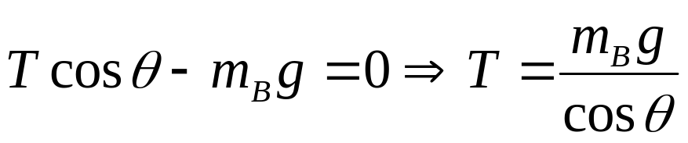
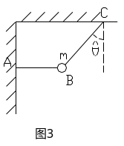
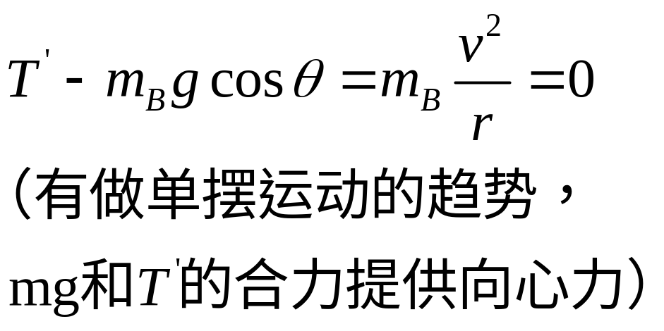




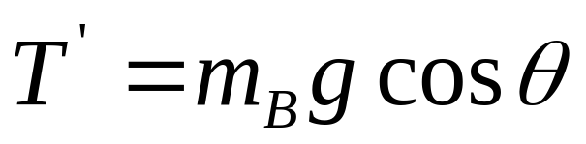



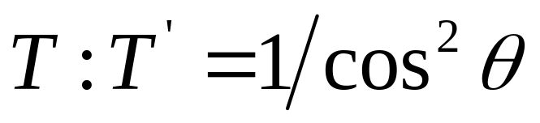


4.质量为m的小球，用轻绳AB、BC连接，如图3.剪断绳AB前后的瞬间，绳BC中的张力比T：T’=____________.
受力分析：
剪断前：
剪断后：
答案：

Slide 19
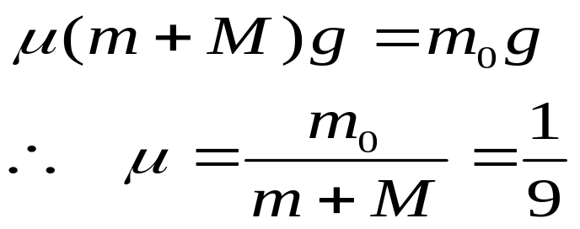
5.如图所示，A,B,C三物体，质量分别为M=0.8kg，m=m₀=0.1kg，当它们如图a放置时，物体正好做匀速运动。（1）求物体A与水平桌面的摩擦系数；（2）若按b放置时，求系统的加速度及绳的张力。
(1)物体做匀速运动，则对AB体统而言，受力如下：
B
m
A
M
N
T
f
T
m₀
C
G_{AB}
G_{C}
图a

Slide 20
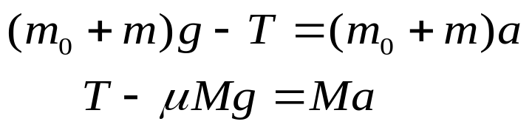
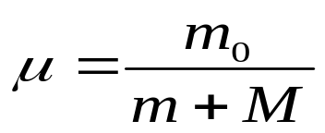
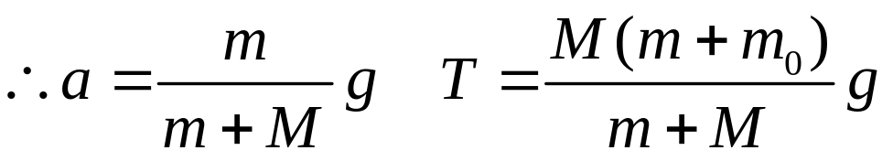
(2)如图，受力分析如下：
N
T
A
M
f
T
G_{A}
G_{BC}
m₀
C
m
B
图b

Slide 21
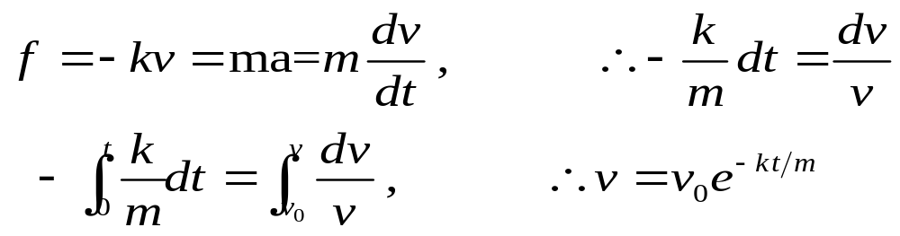
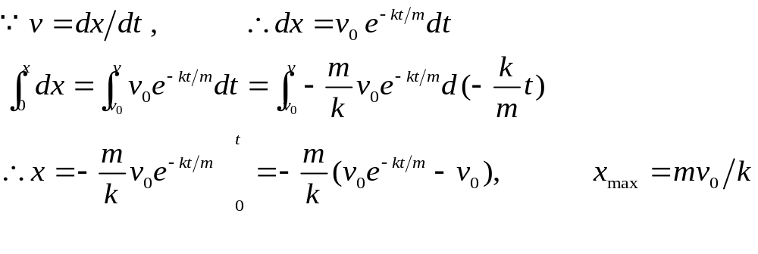

6．质量为m的子弹以速度v₀水平射入沙土中，设子弹所受阻力与速度反向，大小与速度成正比，比例系数为k，忽略子弹的重力，求：
(1)子弹射如沙土后，速度随时间变化的函数式；
(2)子弹进入沙土的最大深度。
解：(1)子弹进入沙土后受力为－kv,由牛顿定律有
－kv
(2)求最大深度

Slide 22
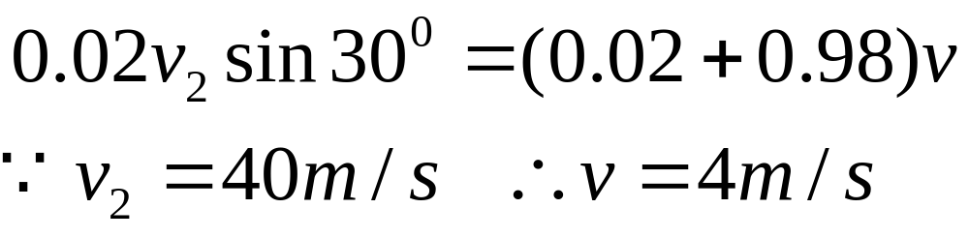
练习四：质点动力学（二）
1.质量为20g的子弹，以40m/s的速率沿图示方向射入一原来静止的质量为980g的摆球中，摆线长度不可伸缩。子弹射入后开始与摆球一起运动的速率为
  （A）2 m/s （B）4 m/s （C）7 m/s （D）8 m/s
解：由受力分析可知，水平方向不受外力，则水平方向动量守恒
30⁰
v
V₁
答案：B

Slide 23
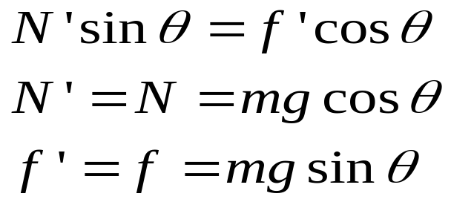


2.一质量为M的斜面原来静止于光滑平面上，将一质量为m的木块轻轻放于斜面上，如图。如果此后木块能静止于斜面上，则斜面将【】
（A）保持静止 （B）向右加速运动
（C）向右匀速运动 （D）向左加速运动
m
M
解：分别对m和M做受力分析，如下：
N
f
N₁
m
m
M
M
G
f’
G
N’
m静止于斜面，则水平方向有
所以，水平方向受力平衡，斜面保持静止。
答案：A

Slide 24


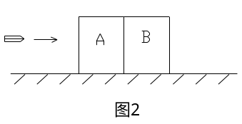
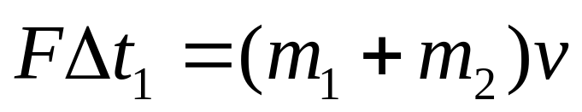
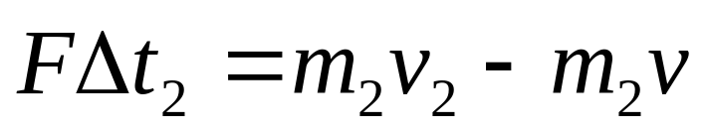
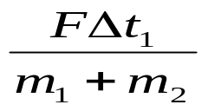
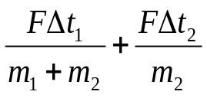
3.如图2两块并排的木块A和B，质量分别为m₁和m₂，静止地放置在光滑的水平面上，一子弹水平地穿过两木块，设子弹穿过两木块所用的时间分别为△t₁和△t₂，木块对子弹的阻力恒为F，则子弹穿出后，木块A 的速度大小为__________，木块B的速度大小为___________.
解：在 时刻，A，B具有相同的速度v，对A,B整体利用动量定理；
在 时刻，对B利用动量定理。
答案：

Slide 25





4.一物体质量为10kg，受到方向不变的力F=30+40t（SI）作用，在开始的两秒内，此力冲量的大小等于_____ 若物体的初速度大小为10m/s，方向于力F 的方向相同，则在2s末物体速度的大小等于________.
解：1）由定义
答案：

Slide 26




5.如图3,质量为M=1.5kg的物体，用一根长为l=1.25m的细绳悬挂在天花板上，今有一质量为m=10g的子弹以v₀=500m/s的水平速度射穿物体，刚穿出物体时子弹的速度大小v=30m/s，设穿透时间极短.求：
  子弹刚穿出时绳中张力的大小；
  子弹在穿透过程中所受的冲量。
答案：
26.5N

Slide 27




6.质量为m的一只狗，站在质量为M的一条静止在湖面上，船头指向岸边，狗与岸边的距离为S₀。这只狗向着湖岸在船上走过 l 的距离停下来，求这时狗离湖岸的距离S（忽略船与水的摩擦阻力）。
S
解：如图。设V为船对岸的速度，u为狗对船的速度（忽略船所受水的阻力）狗与船组成的系统水平方向动量守恒：
S₀
l
L
船走过的路程为
狗离岸的距离为

Slide 28








练习五 ：质点动力学（三）
1.质量为m=0.5kg的质点，在OXY坐标平面内运动，其运动方程为x=5t，y=0.5t²（SI），从t=2s到t=4s这段时间内，外力对质点作的功为: [ ]
(A)1.5J ; (B) 3J ;
(C) 4.5J ; (D) -1.5J .
解：方法一：
x方向：
y方向：
方法二：
答案：B

Slide 29


2.一质点在几个外力同时作用下运动时，下述那种说法正确？ （ ）
（A）质点的动量改变时，质点的动能一定改变。
（B）质点的动能不变时，质点的动量也一定不改变。
（C）外力的冲量是零，外力的功一定为零。
（D）外力的功为零，外力的冲量一定为零。
解：动量的改变量即为冲量，动能的该变量意味着做功
冲量
做功
答案：C

Slide 30


3.质量为m=1kg的物体，在坐标原点处从静止出发在水平面内沿x轴运动，其所受合力方向与运动方向相同，合力大小为F=3+2x（SI），那么，物体在开始运动的3m内，合力所作的功W=______; 且x=3m时，其速率v=______.
解：由做功的定义可知
又有合外力所做的功等于和动能的该变量
答案：18J 6m/s

Slide 31





4.光滑水平面上有一质量为m的物体，在恒力F的作用下由静止开始运动，则在t时间内，力F做的功为____.设一观察者B相对地面以恒定的速率v₀运动，的方向与F方向相反，则他测出力F在同一时间t内做的功为____.
解:因为F为恒力，由动量定理可得
又由动能定理可知
观察者B以对地v₀匀速反向运动，即相对观察者B物体多了一个牵连速度v₀
答案：

Slide 32





5.如图所示，一质量为m的物体A放在一与水平面成 角的固定光滑斜面上，并系于一劲度系数为k的轻弹簧的一端，弹簧的另一端固定。设物体沿斜面的运动中，在平衡位置处的初动能为E_{K0}，以弹簧原长处为坐标原点，沿斜面向下为x轴正向，试求：
（1）物体A处于平衡位置时的坐标x₀。
（2）物体A在弹簧伸长x时动能的表达式。

k
解： (1) 由平衡条件可得
F_{N}
f_{阻}
kx
m
(2) 解法一：取弹簧原长处为弹性势能和重力势能的零点，平衡位置处
x
mg

Slide 33







伸长x处系统的机械能
k
F_{N}
f_{阻}
由机械能守恒定律，
kx
m
x
mg
解法二： 取平衡位置为振动势能零点，可证明振动势能(包括弹性势能和重力势能)为 , 则由A、弹簧、地球组成系统，在振动过程中机械能守恒：

Slide 34




6.设想有两个自由质点，其质量分别为m₁和m₂，它们之间的相互作用符合万有引力定律。开始时，两质点的距离为 l ,它们都处于静止状态，试求当它们的距离变为 l/2时，两质点的速度各是多少？
解：两自由质点组成的系统在自身的引力场中运动时，系统的动量和机械能均守恒．设两质点的间距变为l /2时，它们的速度分别为v1及v2，则有

Slide 35

THANK YOU !

